Slide 1
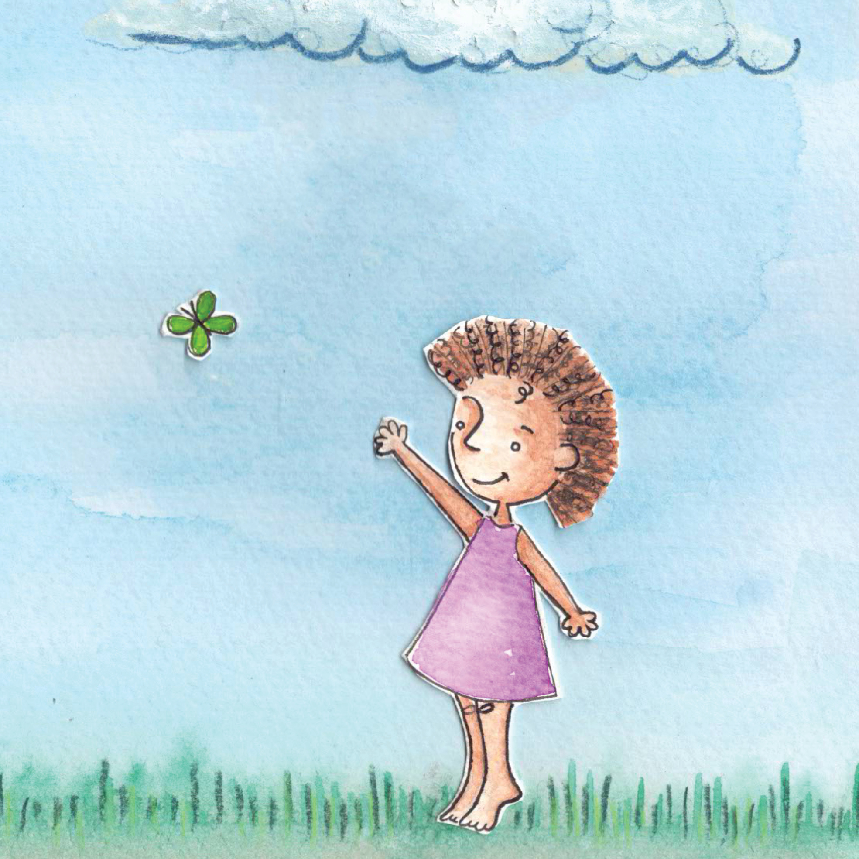
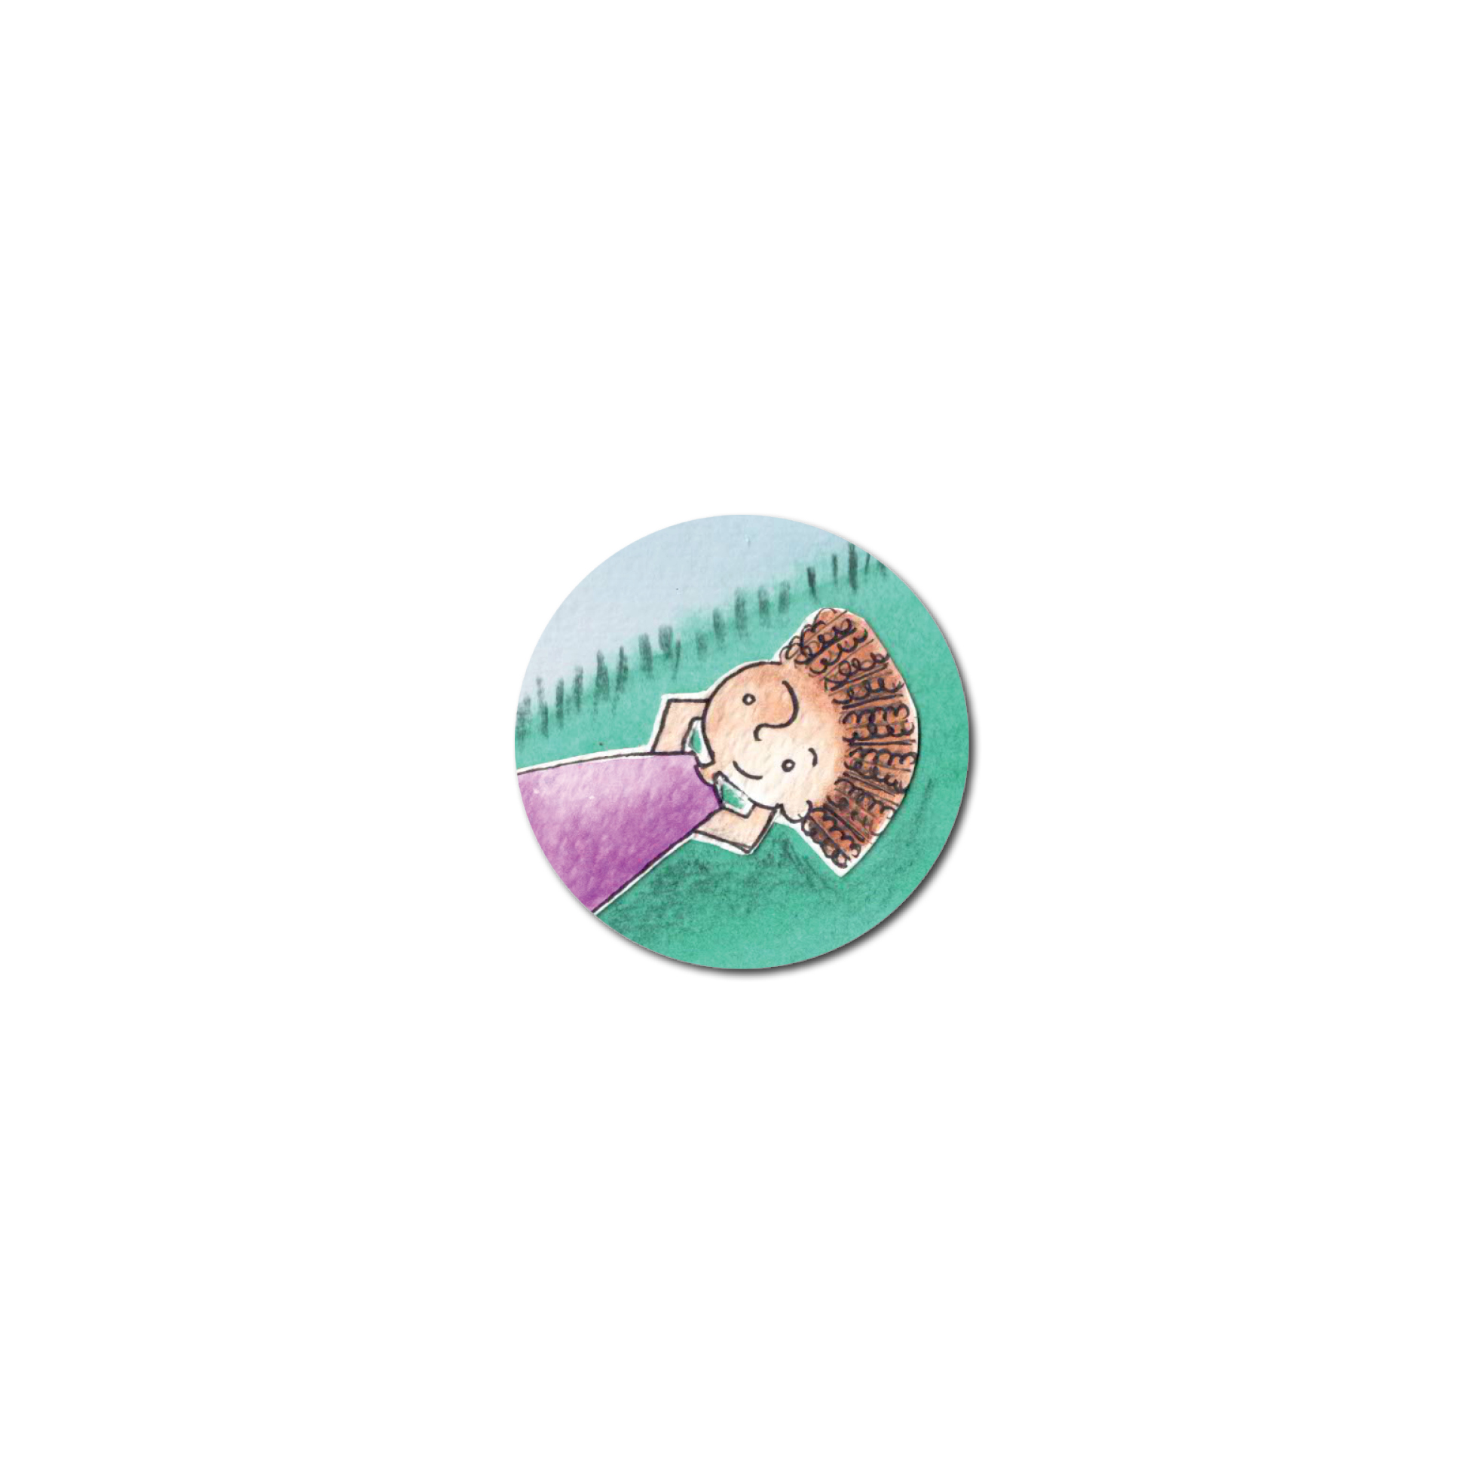
隆迪
爱做梦的女孩
LAUREN HOLLIDAY & NATHALIE KOENIG

Slide 2
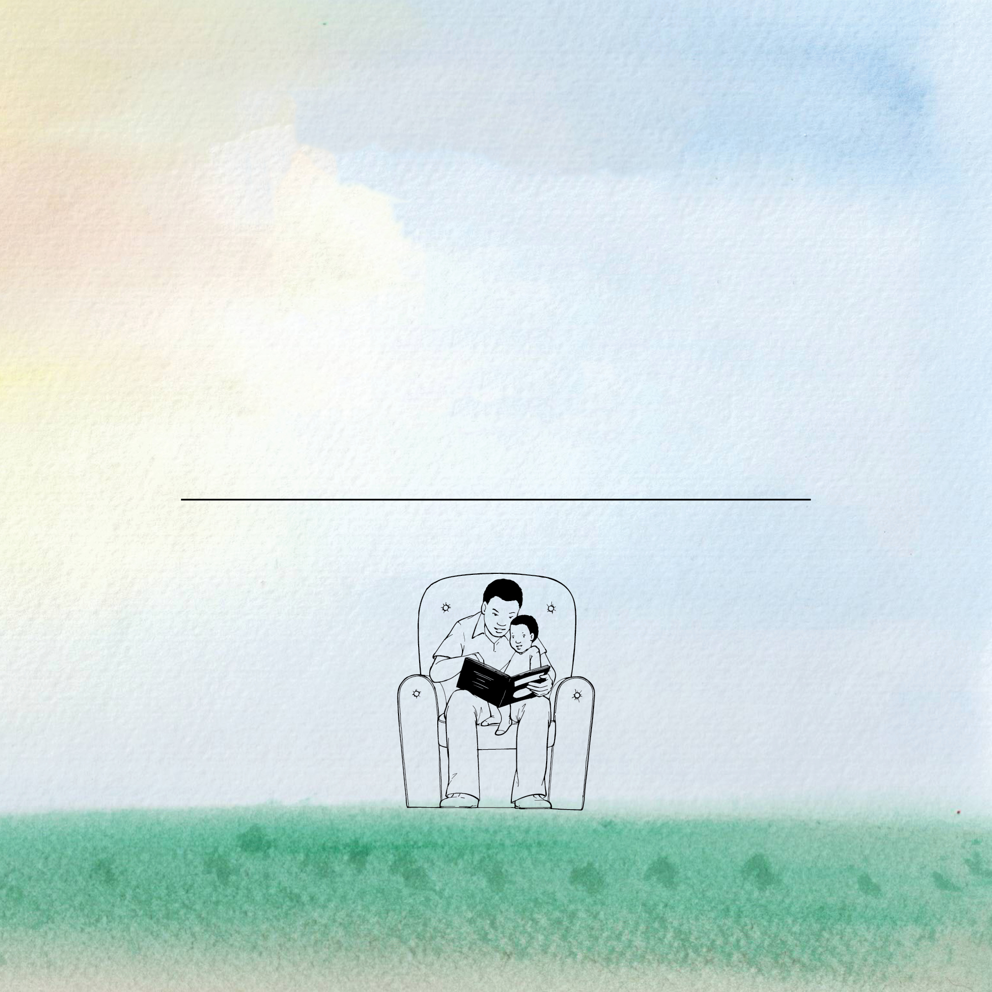
隆迪
爱做梦的女孩
这本书属于

Slide 3
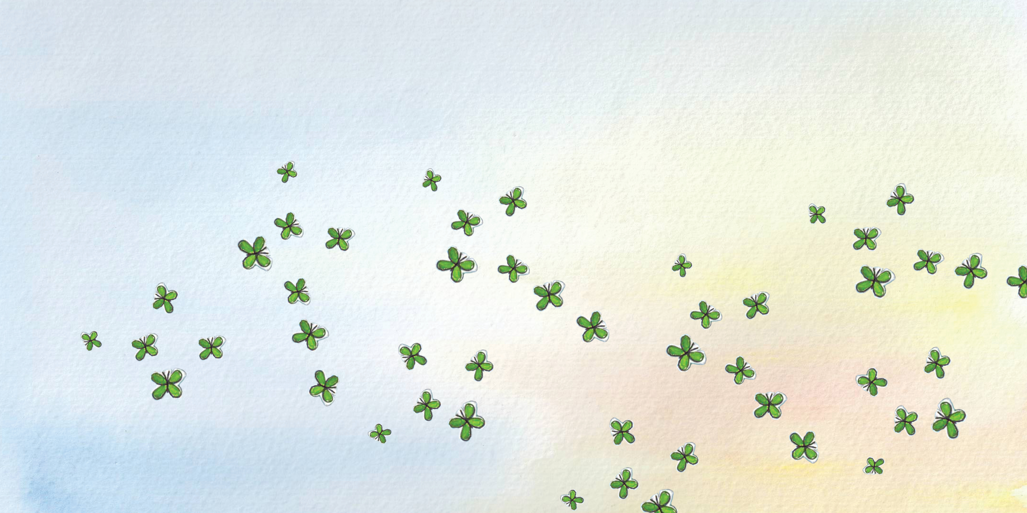

Slide 4
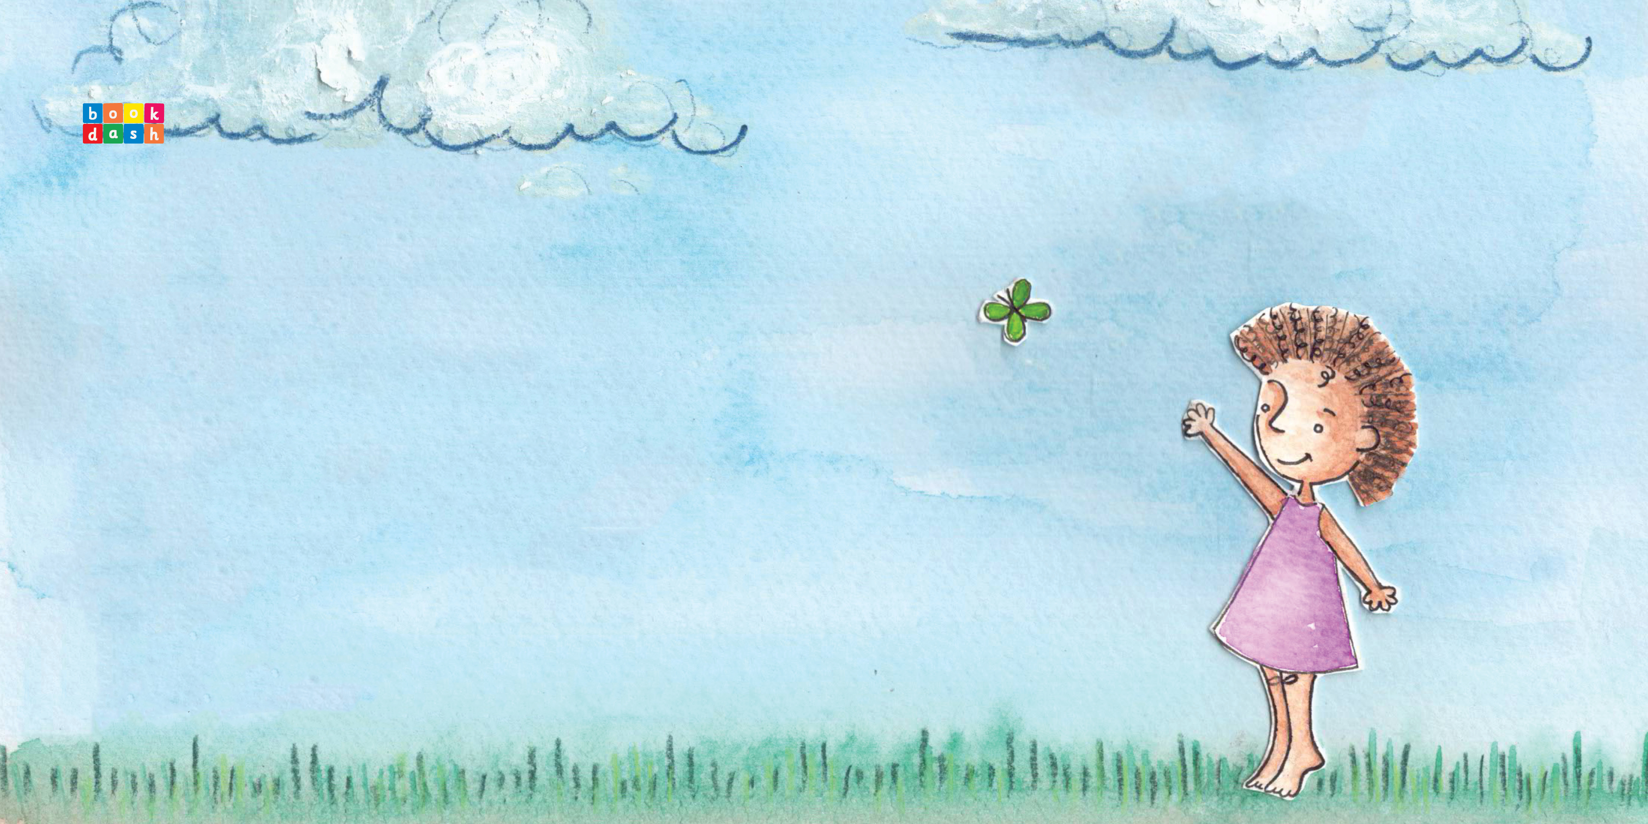
隆迪
爱做梦的女孩
LAUREN HOLLIDAY & NATHALIE KOENIG

Slide 5
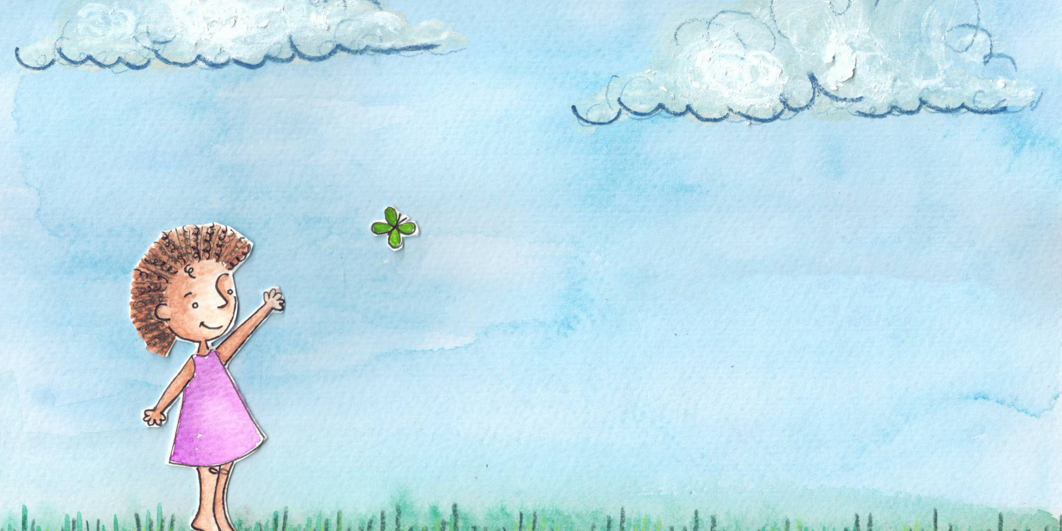
隆迪是一个爱做梦的女孩。
在天上，她没有看到云彩。

Slide 6
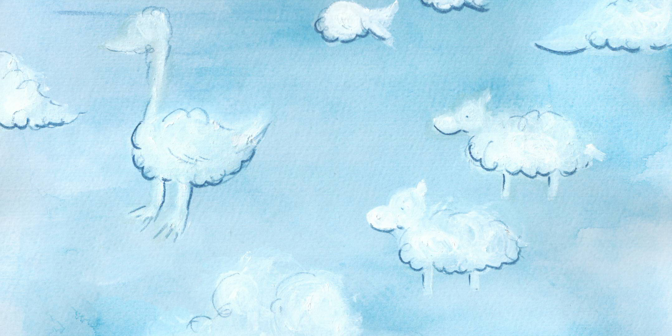
而是看到了飞翔的鹅、跳跃的鱼和毛茸茸跑回家的羊。

Slide 7
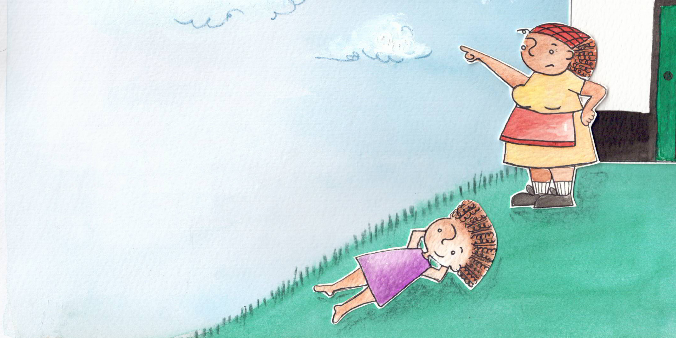
一天下午，婆婆走到门外，一脸疲惫。
“隆迪，别做梦了！” 她说，“该去取水了。”

Slide 8
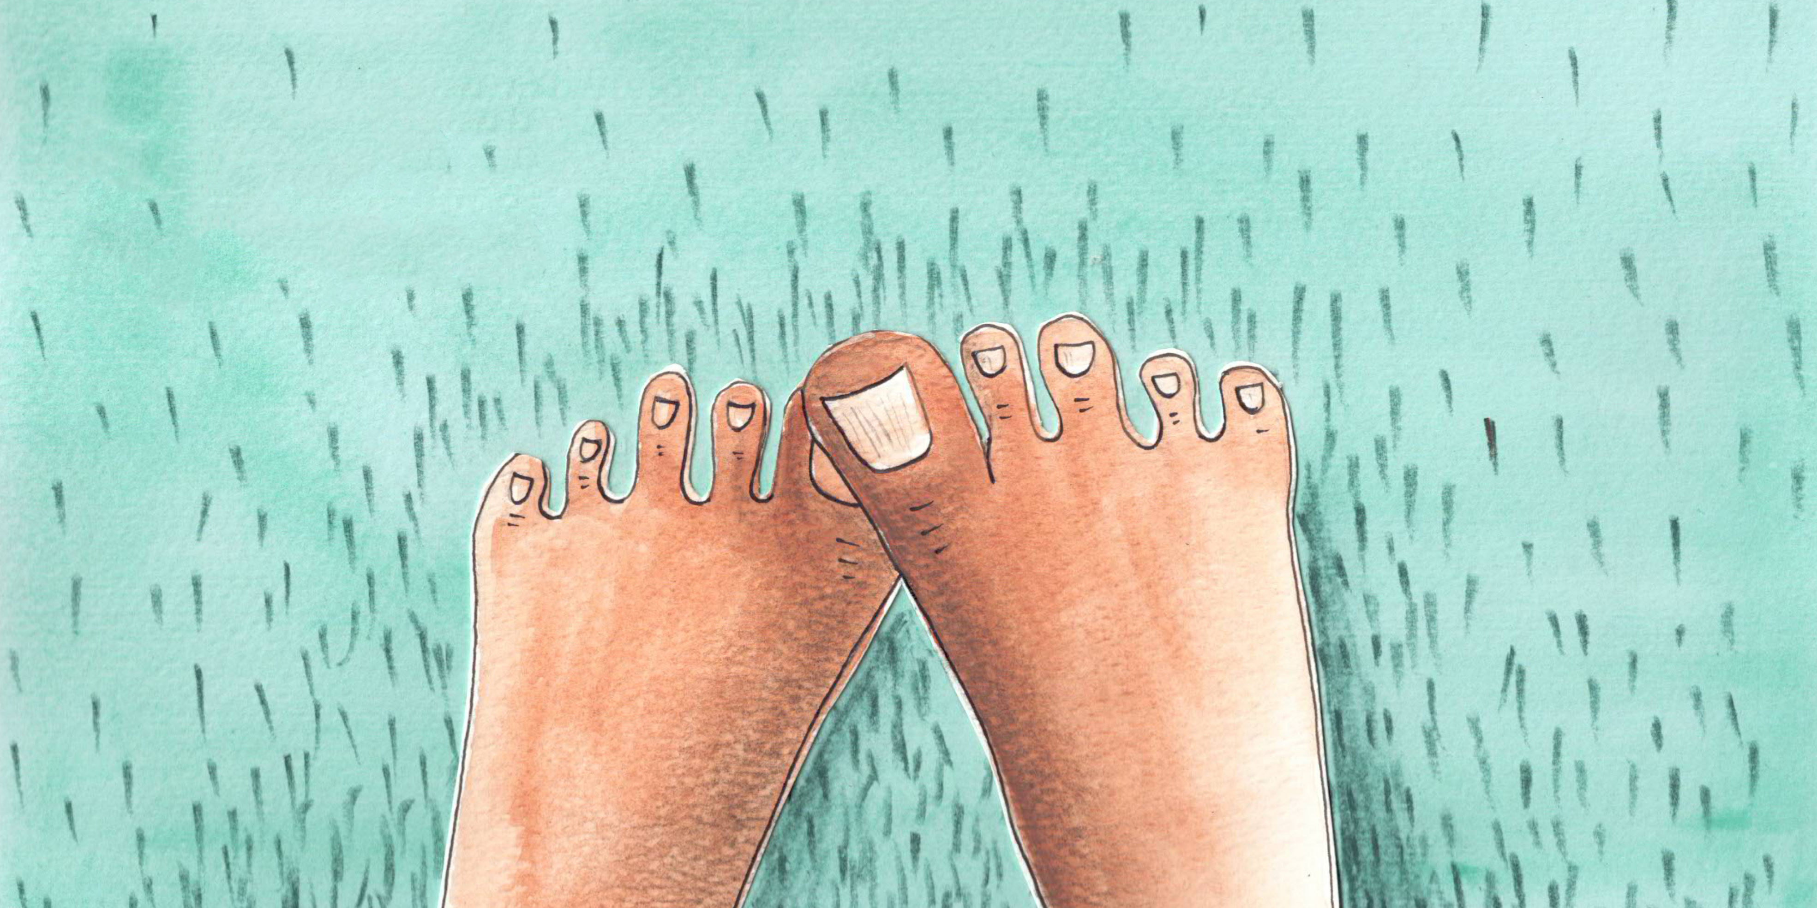
隆迪站起来，对着她的脚微笑。
“走吧，脚！ 你知道去那儿的路！”

Slide 9
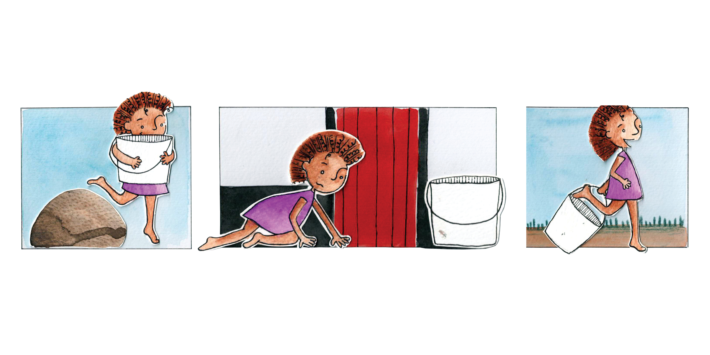
隆迪向水龙头走去。
她跳过岩石。
她蹑手蹑脚地走过奈莉妈妈的房子。
她冲下小路。

Slide 10

“我们得等着。让我们排着队。 别做梦了！”
水龙头处排着长长的队。
“不好！” 隆迪对她的脚说。

Slide 11

哈！ 隆迪想。 那是什么闪闪的东西？
我想知道是谁丢了鞋子？

Slide 12
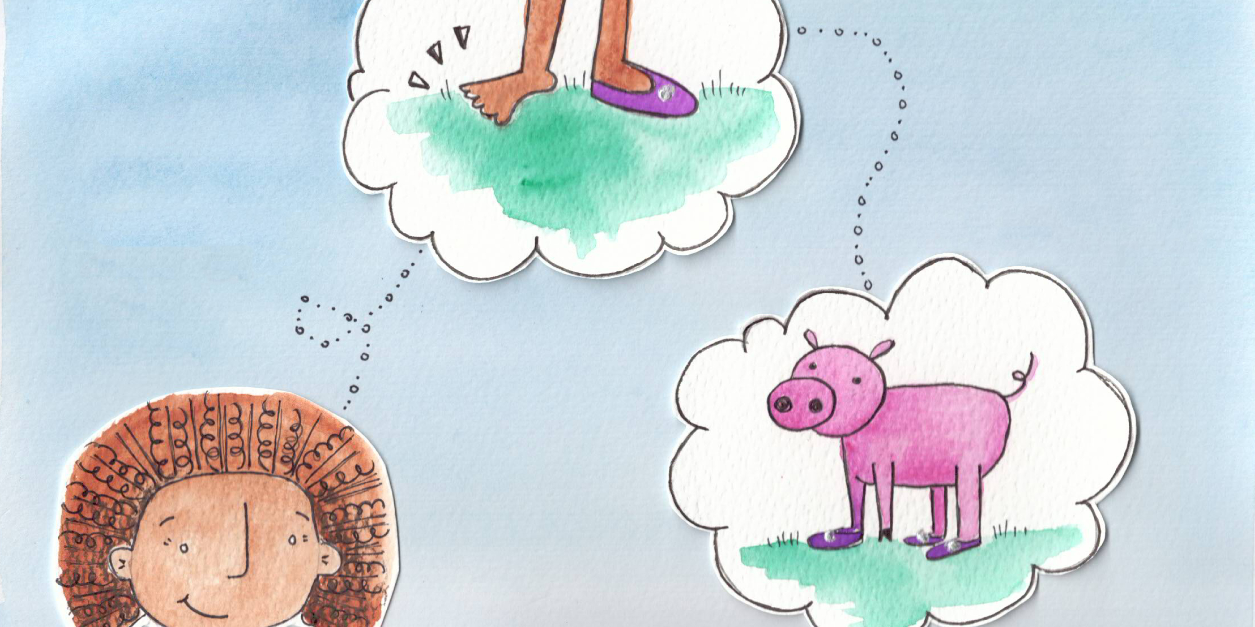
是属于像我这样的女孩吗？
还是属于其他的…

Slide 13
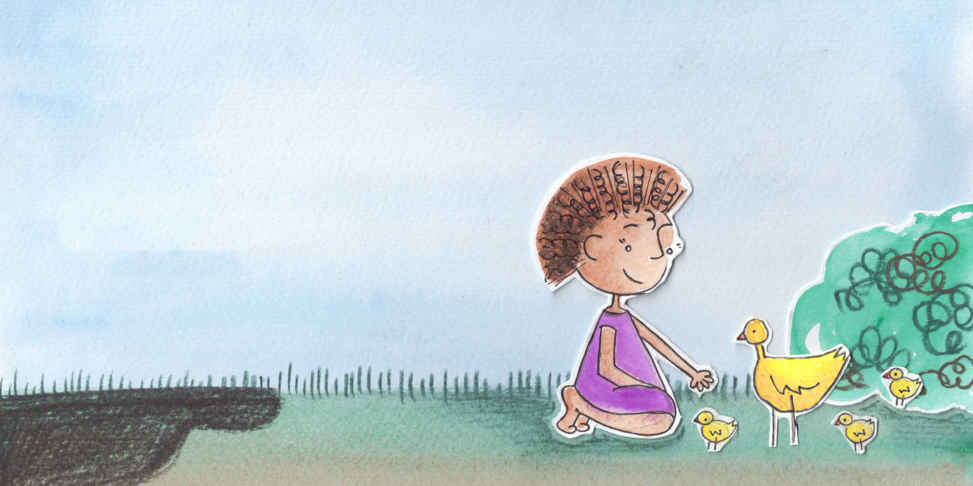
那下面是什么？
叽叽！叽叽！

Slide 14

那个大影子是什么？ 哦，是婆婆！
“隆迪，你的水桶差点滚走了！”
“对不起，婆婆。 我又做梦了。”

Slide 15

“走吧，爱做梦的女孩。”婆婆说。
她们一起把水桶装满。
隆迪看着大太阳沉入山谷。

Slide 16
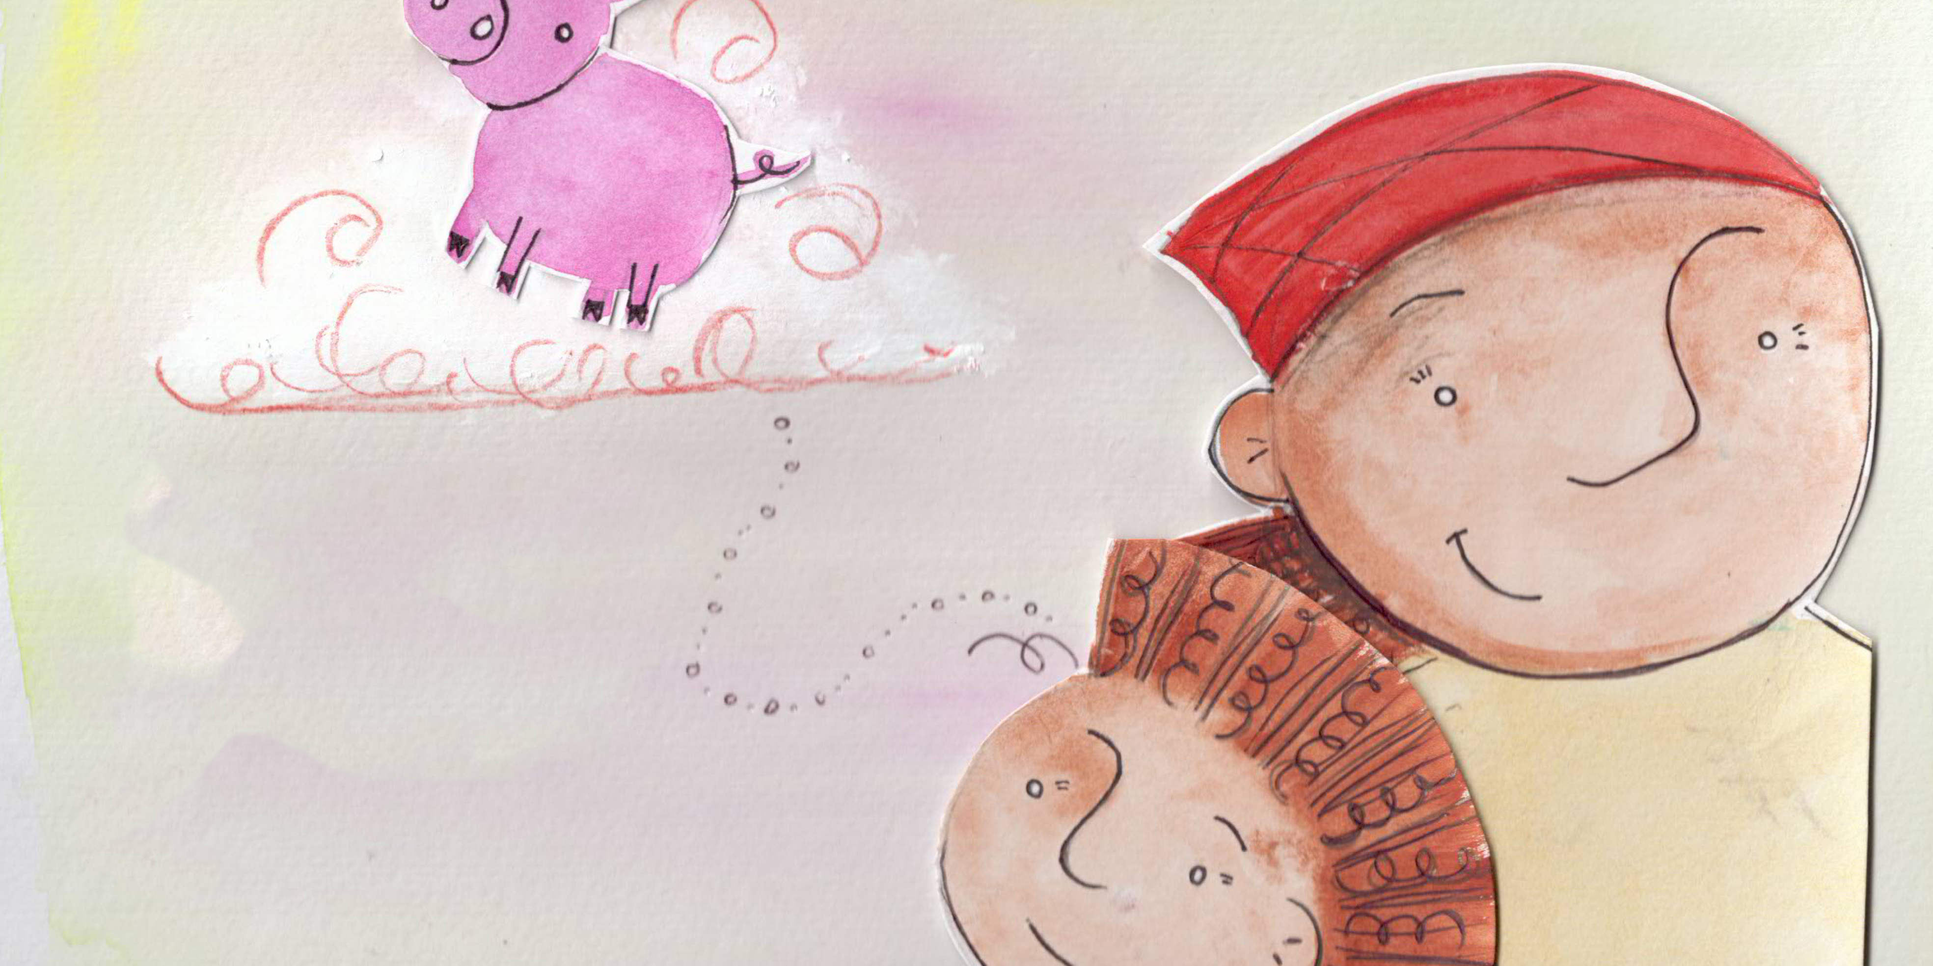
“婆婆快看！天上有一只粉红色的猪！”
“噢，隆迪……那只是一团云。”婆婆说。
隆迪牵着婆婆的手一起开心地走回家。

Slide 17


